Slide 1
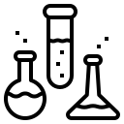
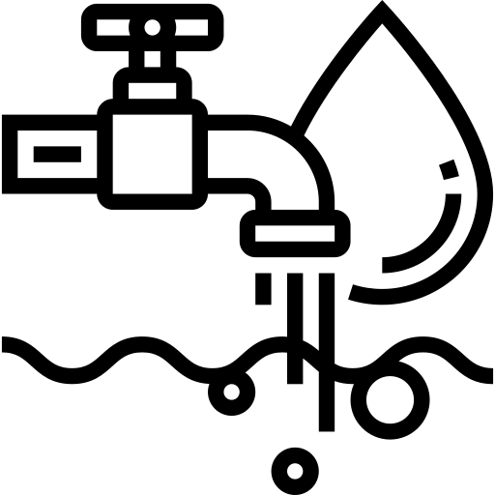
Министерство инвестиций, промышленности и торговли Республики Узбекистан
Разработка завода по синтезу и производству АФИ
Обзор проекта
Стоимость
40 млн долл
Бизнес-модель: производственный объект мощностью 230 тонн глицерина, вазелина, касторового масла и хлорида натрия в год.
Цель проекта
Разработка завода по синтезу и производству АФИ
Производственный процесс для производства медицинских изделий
Льготы и преференции
Инфраструктуры за счет государства * (если стоимость проекта превышает более 15 млн долл)
По всей республике 27 СЭЗ предлагают налоговые льготы на землю, имущество, воду и налог на прибыль предприятий.
(НДС - применяется для инвестиций свыше 3 млн долларов США)
Извлечение материалов (природных и синтезированных)
Исследования и разработки
Производство и проверка
Контроль качества
Описание проекта
5 производственные линии
Местный рынок включая 5 соседних государств, Российская Федерация, Европ, Ближний восток
Освобождение от налогов
3 года, если инвестиции составляют от 0,3 до 3 млн долларов США
5 лет, если инвестиции составляют от 3 – 5 млн долларов США
7 лет, если инвестиции составляют от 5 – 10 млн долларов США
10 лет, если инвестиции составляют от 10 млн долларов США
Возможность производства различных медицинских изделий
~300 рабочих мест
Объем производства и торговли АФИ (2024 г.)
Импорт
Спрос
Спрос (государства ЦА)
Инфраструктура
Газ 12 цент/м³
Электричество 7 цент /КВч
Вода 20 цент /м³
68,8 млн долл
68,8 млн долл
~ 150 млн долл

Slide 2
Министерство инвестиций, промышленности и торговли Республики Узбекистан
Приглашаем инвестировать в производство АФИ в Узбекистане
Project overview
Торговые соглашения
Конкуренция: Узбекистан предлагает высококонкурентную структуру операционных затрат на производство готовой продукции на международном уровне
Соглашение GSP+ позволяет экспортировать в ЕС по сниженным или нулевым тарифам 6 200 наименований товаров.
Соглашение о свободной торговле СНГ создает более интегрированный и открытый рынок со странами СНГ.
Топ-7 экспортеров АФИ, млрд долл. США
Импорт АФИ в Узбекистан, тыс. долл. США
Средняя заработная плата, тыс. долл. США в месяц
Средняя стоимость электроэнергии, центов США за м3
США | 1,7 | 76 | 4,5 | 10
Германия | 1,4 | 866 | 3,5 | 25
Бельгия | 1,1 | 37 | 3,5 | 17
Индия | 1 | 266 | 0,4 | 10
Япония | 0,7 |  | 3 | 20
Италия | 0,7 | 19 | 2,4 | 20
Голландия | 0,6 | 210 | 3,5 | 15
 | - |  | 0,4 | 7
Локация
Сирдарьинская область
Сирдарьинская область
Размер | 5100 км²
Население | 0,8 млн
Узбекистан
Наличие рабочей силы в медицинской промышленности
Местные производители АФИ могут получить выгоду от:
- Рост объема производства лекарственных средств является основным фактором спроса на доступные АФИ
- Наличие квалифицированной и неквалифицированной рабочей силы
- Возможность заполнить пустующую нишу на рынке ЦА
- Развитие инфраструктуры за счет государства
- Стимулы: Свободные экономические зоны предлагают налоговые льготы на землю, корпоративный подоходный налог, воду
Высшие учебные заведения: 7
Факультеты высшего образования: 9
Количество выпускников: 1 200

Slide 3
О стратегическом международном логистическом коридоре
Министерство инвестиций, промышленности и торговли Республики Узбекистан
Tallin
Sankt-Peterburg
Riga
Latvia
Moscow
Klaipeda
Hamburg
Minsk
Berlin
Brest
Povorina
Essen
Lviv
Kyiv
Paris
Chop
Volgograd
Kandiagash
Aktogay
Astraxan
Beyney
Saksaulskaya
Ulan-Bator
Osh
Bayangal-Mangal
Mersin
Malatya
Saraxa
Mazar-i-Sharif
Kashgar
Xirat
Afghanistan
Peshavar
Iran
Pakistan
Bandar-e-Abbas
Chakhbahar
Karachi

Slide 4
Отличное воздушное сообщение с Ташкентом и другими аэропортами Узбекистана и мира
Министерство инвестиций, промышленности и торговли Республики Узбекистан
New York
Безвизовый режим для туристов из 90 стран
Разнообразный выбор из 59 перевозчиков в аэропорту Узбекистана
11 аэропортов по всей стране, основные аэропорты — Ташкент, Самарканд и Бухара

